Slide 1


ỦY BAN NHÂN DÂN QUẬN LONG BIÊN
TRƯỜNG TIỂU HỌC ĐÔ THỊ VIỆT HƯNG
BÀI GIẢNG ĐIỆN TỬ
KHỐI 3
MÔN: TIẾNG VIỆT

Slide 2


TIẾT 2

Slide 3
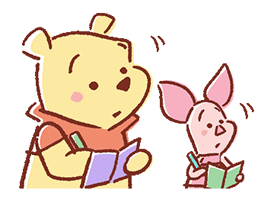
I. Đánh giá kĩ năng đọc thành tiếng, học thuộc lòng

Slide 4



1. Đánh giá kĩ năng đọc thành tiếng, học thuộc lòng.
- Ngắt nghỉ rõ ràng, đúng chỗ.
- Đọc to, rõ ràng, diễn cảm.
Chú ý đọc đúng những từ khó.
Đánh giá:

Slide 5




ĐỌC CÁ NHÂN

Slide 6

THI ĐỌC TRƯỚC LỚP

Slide 7
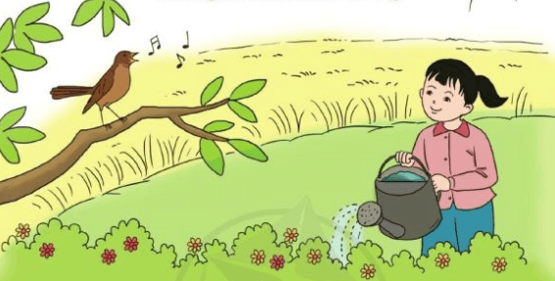
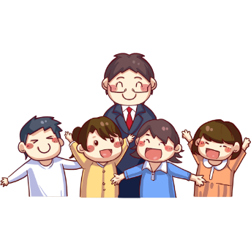
2. Đọc thành tiếng và trả lời câu hỏi.
Tranh vẽ cảnh gì?
KHỞI ĐỘNG

Slide 8
2. Đọc và làm bài tập:
Tiếng chim buổi sáng
Sáng ra trời rộng đến đâu
Trời xanh như mới lần đầu biết xanh
Tiếng chim lay động lá cành
Tiếng chim đánh thức chồi xanh dậy cùng
Tiếng chim vỗ cánh bầy ong
Tiếng chim tha nắng rải đồng vàng thơm
Gọi bông lúa chín về thôn
Tiếng chim nhuộm óng cây rơm trước nhà
Tiếng chim cùng bé tưới hoa
Mát trong từng giọt nước hòa tiếng chim
Vòm cây xanh, đố bé tìm
Tiếng nào riêng giữa trăm nghìn tiếng chung
Mà vườn hoa cũng lạ lùng
Nghiêng tai nghe đến không cùng tiếng chim.
Định Hải

Slide 9

1. Bài thơ có bao nhiêu dòng nhắc lại hai từ “tiếng chim”?
Bài thơ có 8 dòng nhắc lại từ “tiếng chim”

Slide 10
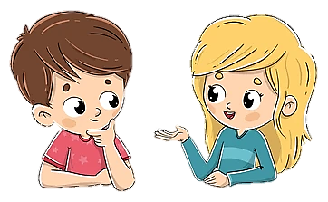
2. Bằng cách lặp lại liên tục các từ trên, bài thơ diễn tả điều gì?
Chọn ý đúng:
Ý | Đúng | Sai
a) Tiếng chim buổi sáng rộn rã khắp nơi
b) Tiếng chim buổi sáng du dương, trầm bổng
c) Tiếng chim buổi sáng vọng đến tận trời xanh
x
x
x
Trao đổi trước lớp

Slide 11

3. Chọn câu trả lời đúng:
a) Các hình ảnh nói về chim buổi sáng từ dòng thứ 3 đến dòng thứ 8 nói lên điều gì?
Tiếng chim buổi sáng như ánh nắng
Tiếng chim buổi sáng như bầy ong
Tiếng chim buổi sáng thật là kì diệu
Trao đổi trước lớp

Slide 12
3. Chọn câu trả lời đúng:
b) Câu thơ nào cho thấy tiếng chim buổi sáng như một dàn nhạc có sự tham gia của rất nhiều loài chim
“Tiếng chim cùng bé tưới hoa / Mát trong từng giọt nước hòa tiếng chim”.
“Vòm cây xanh, đố bé tìm / Tiếng nào riêng giữa trăm nghìn tiếng chung”.
“Mà vườn hoa cũng lạ lùng / Nghiêng tai nghe đến không cùng tiếng chim”
Trao đổi trước lớp

Slide 13
3. Chọn câu trả lời đúng:
c) Câu thơ nào cho thấy vườn hoa rất yêu thích tiếng chim buổi sáng?
“Tiếng chim cùng bé tưới hoa / Mát trong từng giọt nước hòa tiếng chim”.
“Vòm cây xanh , đố bé tìm / Tiếng nào riêng giữa trăm ngàn tiếng chung”.
“Mà vườn hoa cũng lạ lùng / Nghiêng tai nghe đến không cùng tiếng chim”
Trao đổi trước lớp

Slide 14
4. Dựa theo gợi ý từ bài thơ trên, em hãy viết:
a) Một câu tả tiếng chim buổi sáng.
Buổi sáng tiếng chim rộn rã khắp vườn như đánh thức mọi sự vật.
b) Một câu diễn tả niềm vui của em khi nghe tiếng chim hót.
Ôi tiếng chim hót mới hay làm sao!
Trao đổi trước lớp

Slide 15






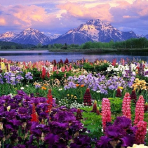
TK: Vũ Hồng: https://www.facebook.com/vuhong1972/
Chào tạm biệt và hẹn gặp lại các em!

